Slide 1
Filantropie a dárcovství
Martina Kurowski

Slide 2
Motivace k dárcovství
Byl jsem (dobře) požádán
Zajímá mne dané téma (starám se svět kolem; lidi, přírodu)
Cítím povinnost (náboženství, měl jsem štěstí apod.)
Mám osobní zkušenost (kauza se mne osobně dotýká)
Věřím, že dar něco změní
Kontakt s organizací (někoho znám, doporučení, znám organizaci)
Využití daru k vlastnímu prospěchu (např. odpočet z daní)

Slide 3
Motivace - ČR
Normativní motivace
Familiární motivace
Negativní motivace
Utilitární motivace

Slide 4
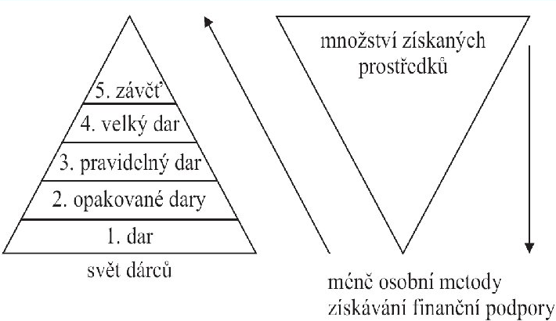
Dárcovská pyramida

Slide 5
Globální filantropie
Velký význam nadací, kterým se daruje více než v posledních dvou dekádách – nyní 24 % z celkového objemu darů
Od roku 1990 vzrostla nadační jmění čtyřnásobně
Dary nadacím se od stejného období zvýšili pětkrát
Počet nadací se za stejnou dobu zdvojnásobil, nové nadace cílí na mezinárodní dárcovství
Do globální filantropie se zahrnují dary, půjčky i dobrovolnictví

Slide 6
Fakta o filantropii v USA
USA má nejrozsáhlejší systém organizovaného soukromého dárcovství/filantropie na světě.
Pokud by NNO v USA byly samostatným odvětvím, tvořily by 10% pracovní síly a 5 % hrubého domácího produktu.
V roce 2011 registroval IRS více než 1,5 mil od daní osvobozených organizací.
Zdroj: United States Internal Revenue Service, 2012

Slide 7
Fakta o filantropii v ČR
Nadace Via „Češi jsou stále štědřejší, více darují lidé i firmy. Častější je i dárcovství ze závěti“ – HN (on-line), cit. 23.10.2016
Počet dárců, kteří dar zohlednili v daňovém přiznání, loni stoupl zhruba o čtyři tisíce lidí a tisícovku firem.
Celková hodnota uplatněná v daních r. 2015 překročila pět miliard korun (reálně asi o 2 mld Kč vyšší)
Průměrný dar činil 724 korun, nejčastější 200 Kč.
Nejštědřejší jsou lidé v Praze, Olomouckém a Zlínském kraji.
Upřednostňují se konkrétní projekty (crowdfunging) a výzvy (logika peer to peer fundraisingu).

Slide 8
Rámcové srovnání indiv.dárcovstí ČR vs.svět

Slide 9
Výzkum o dárcovství, 2018
Pouze 12 % lidí ze svého příjmu pravidelně podporuje nějakou veřejně prospěšnou aktivitu. Pravidelně nebo příležitostně se pak jedná o 40 % lidí.
Aktivnější v přispívání jsou ženy (43 %) než muži (37 %).
Za ještě malý jednorázový příspěvek je považován příspěvek v hodnotě do 100 Kč. Oproti zjištěním z minulého roku došlo ke zvýšení částky, která je
považována za ještě malý dar. Za už velký jednorázový příspěvek je považován příspěvek v hodnotě 500 – 1000 Kč.
O informace, jakým způsobem využívají organizace darované peníze, má zájem 79 % lidí.
Téměř polovina lidí (49 %) je ochotna věnovat část svého volné času ve prospěch nějakého veřejně prospěšného projektu. Nejčastěji jsou lidé ochotni
věnovat ve prospěch veřejně prospěšných projektů do 5 hodin měsíčně svého času.
Pojem start-up zná alespoň přibližně téměř polovina populace (47 %). Častěji se jedná o muže (57 %) a mladé do 29 let (64 %).
Uplatnění principu start-upu v oblasti veřejně prospěšného sektoru si umí představit 54 % lidí. Jedná se zejména o mladé lidi do 29 let (69 %)

Slide 10
Obecně lidé dávají peníze, když…
…budou pravidelně informováni o rozvoji organizace,
…vědí přesně, na co budou jejich peníze použity a že budou využity rozumně a šetrně,
…budou naplněny společné cíle,
…podpořená organizace je prosycená nadšením a optimismem a že jistě získá potřebné finance i od ostatních
…k tomu mají významný a neodkladný důvod,
…jsou osobně zainteresovaní na výsledku podpořené činnosti,
…vidí ostatní, jak přispívají na tutéž činnost svým časem a penězi,
…vědí, že jim bude neodkladně poděkováno
…že budou viditelně spojováni s úspěchem projektu.

Slide 12
Literatura
Machálek, P., Nesrstová, J. (2011) Základy fundraisingu a projektového managementu. Brno: Masarykova univerzita.
Škarabelová, S. (2007). Marketing ve veřejném sektoru. Brno: MU.
Aktivní je pouze čtvrtina registrovaných neziskových organizací (2019). Revue pro sociální politiku a výzkum. Dostupné z: https://socialnipolitika.eu/2019/03/aktivni-je-pouze-ctvrtina-registrovanych-neziskovych-organizaci/
Dárcovství (2018). Závěrečná zpráva z výzkumu. Dostupné z: https://www.donorsforum.cz/downloads/1530195087_0_insightlab_cerven_2018-pdf.pdf

